Slide 1
EU peníze školám“
Projekt DIGIT – digitalizace výuky na ISŠTE Sokolov
reg.č. CZ.1.07/1.5.00/34.0496
III/2 Inovace a zkvalitnění výuky prostřednictvím ICT | VY_32_INOVACE_1_1_04
Název vzdělávacího materiálu | Číselné soustavy
Jméno autora | Ing. Bulka Josef
Tematická oblast | Obecné pojmy informatiky a přenos dat
Vzdělávací obor | Všechny obory školy
Předmět | Informační a komunikační technologie
Ročník | 1., 2.
Rozvíjené klíčové kompetence | Kompetence k učení, řešení problému, komunikativní, pracovní, personální a sociální a personální
Průřezové téma | Informační a komunikační technologie; Člověk a svět práce; Člověk a životní prostředí; Občan v demokratické společnosti

Slide 2
Časový harmonogram | 06/2012-03/2014
Použitá literatura a zdroje | Internet – Wikipedia Klimeš, Skalka, Lovászová, Švec -Informatika pro maturanty a zájemce o studium na vysokých školách. ISBN978-80-89132-71-3
Pomůcky a prostředky | Dataprojektor, výpočetní technika, názorné pomůcky a díly hardware z oblasti výpočetní techniky
Anotace | Problematika počítačové gramotnosti, pojmy informační a komunikační technologie (ICT)
Způsob využití výukového materiálu ve výuce | Výklad a cvičení. Opakování a domácí příprava žáků na vyučování
Datum (období) vytvoření vzdělávacího materiálu | Září 2012
Tento výukový materiál je plně v souladu s Autorským zákonem ( jsou zde dodržována všechna autorská práva).
Pokud není uvedeno jinak, autorem textů a obrázků je Ing. Josef Bulka

Slide 3
Číselné soustavy
Ing. Bulka Josef

Slide 4
Člověk vyjadřuje různá čísla pomocí znaků - číslic. Číslic není ovšem neomezený počet. Proto se větší čísla vyjadřují pomocí jejich vhodných kombinací.
Množina užívaných číslic a předpis pro vytváření čísel větších tvoří číselnou soustavu.
Počet číslic v soustavě pak tvoří základ číselné soustavy.
Příklady:
Desítková – 0, 1, 2, 3, 4, 5, 6, 7, 8, 9
Dvojková - 0, 1
Osmičková – 0, 1, 2, 3, 4, 5, 6, 7
Hexadecimální – 0, 1, 2, 3, 4, 5, 6, 7, 8, 9, A, B, C, D, E, F

Slide 5
Desítková (decimální) číselná soustava
Je tvořena deseti číslicemi od 0 po 9. Způsob zápisů čísel větších než 9 je dostatečně znám (pomocí tzv. řádů).
Základ desítkové soustavy je tedy 10.
V desítkové soustavě se jakékoli číslo tvoří jako součet mocnin deseti vynásobených jednoduchými součiniteli, které nabývají hodnot 0-9.
Příklad:
(5 689)₁₀ = 5  10³+ 6  10² + 8  10¹ + 9  10⁰ = 5 000 + + 600 + 80 + 9 = (5 689)₁₀

Slide 6
Dvojková (binární) soustava
Započala se rozvíjet koncem 19. století s vývojem logiky. Začátkem 20. století vytvořil George Boole základní poučky pro práci s touto soustavou. Začala se prakticky využívat až při vývoji počítačů.
Dvojková číslice (0 nebo 1) je bit (elementární informace). Znaky (alfabetické a numerické) se vyjadřují většinou osmibitovou skupinou.
Pro tyto několikabitové skupiny se používá termín slabika nebo byte.

Slide 7
Při práci s počítačem uživatel zadá čísla v soustavě desítkové, počítač je kóduje do soustavy dvojkové, provede výpočet, zakóduje zpět do soustavy desítkové a vrací uživateli.
Příklad:
(45)₁₀ = (101101)₂
Dolním indexem (psaným v desítkové soustavě) se v tištěném textu uvádí číselná soustava, ve které je dané číslo zapsané.

Slide 8
Pravidla pro výpočty v binární soustavě
0 + 0 | = | 0
0 + 1 = 1 + 0 | = | 1
1 + 1 | = | 10
1  1 | = | 0
0  1 | = | 0
1 | = | 0

Slide 9
Převody soustav desítkové do binární
Mějme desítkové číslo:
(456)₁₀ –toto číslo převedeme do binární soustavy
postupným dělením dvěma (sudé čísla – bezezbytku - 0, liché čísla se zbytkem 1.
Podíl Zbytek
456 : 2 = 228 0
228 : 2 = 114 0
114 : 2 = 57 0
57 : 2 = 28 1
28 : 2 = 14 0
14 : 2 = 7 0
7 : 2 = 3 1
3 : 2 = 1 1
1 : 2 = 0 1
Tento bit bude na nejnižším řádu.
Výsledek je (111001000)₂

Slide 10
Převody soustav binární do desítkové.
Vezmeme naše binární číslo z předchozího příkladu (111001000)₂
Příslušný index u čísla mocníme řádem!!
řád | 8 | 7 | 6 | 5 | 4 | 3 | 2 | 1 | 0
hodnota | 1 | 1 | 1 | 0 | 0 | 1 | 0 | 0 | 0
1•2⁸ + 1•2⁷ + 1•2⁶ + 1•2³ = 256 + 128 + 64 +8 = (456)₁₀
Řády mocnin čísla 2, u kterých je hodnota 0, můžeme zanedbat, neboť násobíme 0.
Výsledkem našeho převodu je číslo (456)₁₀ – takto si provedeme ověření správnosti převodu u desítkových čísel do soustavy binární (dvojkové) !!!

Slide 11
Osmičková (oktalová,oktální) soustava
Je číselná soustava o základu 8, která (v tradičním zápisu), může obsahovat cifry 0, 1, 2, 3, 4, 5, 6 a 7.
Pro popis čísel v oktalové soustavě, pomocí binární soustavy, potřebujeme 3 bity, abychom rozlišili možné kombinace jedniček a nul. 2³ = 8
řád
Číslo | 2² | 2¹ | 2⁰
0 | 0 | 0 | 0
1 | 0 | 0 | 1
2 | 0 | 1 | 0
3 | 0 | 1 | 1
4 | 1 | 0 | 0
5 | 1 | 0 | 1
6 | 1 | 1 | 0
7 | 1 | 1 | 1

Slide 12
Převody soustav binární soustavy do oktalové
Mějme naše číslo (456)₁₀, které v binární soustavě mělo tvar, (111001000)₂. Toto číslo je popsáno 9-ti
bity. Pro osmičkovou soustavu nám stačí 3 bity, a tak zprava doleva označíme vždy tři bity a pomocí výše uvedené převodní tabulky je vyjádříme v oktalové soustavě.
(111001000)₂
7
1
0
Výsledek = (710)₈

Slide 13
Převod oktalové soustavy do desítkové
Abychom si ověřili správnost předchozího převodu, výsledek (710)₈ převedeme stejným způsobem, (jako u soustavy binární) do soustavy desítkové. Tentokrát základem pro řád mocniny však nebude číslo 2, ale číslo 8.
(710)₈
řád | 2 | 1 | 0
hodnota | 7 | 1 | 0
7 ∙ 8² + 1 ∙ 8¹ + 0 ∙ 8⁰ = 7 ∙ 64 + 1 ∙ 8 + 0 ∙ 1 = 448 + 8 =
= (456)₁₀

Slide 14
Šestnáctková soustava (hexadecimální soustava)
Je číselná 16. Hexadecimální čísla se zapisují pomocí číslic '0', '1', '2', '3', '4', '5', '6', '7', '8' a '9' a písmen 'A', 'B', 'C', 'D', 'E' a 'F', přičemž písmena 'A'–'F' reprezentují čísla s hodnotou 10–15. Čísla v tomto zápisu se obvykle označují písmenem _{H} připojeným k číslu v dolním indexu.
Slovo hexadecimální pochází z řeckého slova έξι (hexi) znamenajícího „šest“, a latinského slova decem, které znamená „deset“.

Slide 15
Číslo | 2³ | 2² | 2¹ | 2⁰
0 | 0 | 0 | 0 | 0
1 | 0 | 0 | 0 | 1
2 | 0 | 0 | 1 | 0
3 | 0 | 0 | 1 | 1
4 | 0 | 1 | 0 | 0
5 | 0 | 1 | 0 | 1
6 | 0 | 1 | 1 | 0
7 | 0 | 1 | 1 | 1
8 | 1 | 0 | 0 | 0
9 | 1 | 0 | 0 | 1
A | 1 | 0 | 1 | 0
B | 1 | 0 | 1 | 1
C | 1 | 1 | 0 | 0
D | 1 | 1 | 0 | 1
E | 1 | 1 | 1 | 0
F | 1 | 1 | 1 | 1
Pro popis čísel v hexadecimální soustavě (pomocí binární soustavy) potřebujeme 4 bity, abychom rozlišili možné kombinace jedniček a nul. 2⁴ = 16
Zde je převodní tabulka

Slide 16
Převody soustav binární soustavy do hexadecimální.
Mějme opět naše číslo (456)₁₀, které v binární soustavě mělo tvar (111001000)₂. Toto číslo je popsáno 9-ti bity. Pro hexadecimální (šestnáctkovou) soustavu nám stačí 4 bity, a tak zprava doleva označíme vždy čtyři bity a pomocí výše uvedené převodní tabulky je vyjádříme v šestnáctkové.
(111001000)₂
1
C
8
Výsledek = (1C8)_{H}

Slide 17
Převod hexadecimální soustavy do desítkové
Abychom si ověřili správnost předchozího převodu, výsledek (1C8)_{H} převedeme stejným způsobem, (jako u soustavy binární) do soustavy desítkové. Tentokrát základem pro řád mocniny však nebude číslo 2, ale číslo 16.
(1C8)₁₆
řád | 2 | 1 | 0
hodnota | 1 | C (12) | 8
1 ∙16² + 12 ∙ 16¹ + 8 ∙ 16⁰ = 1 ∙ 256 + 12 ∙ 16 + 8 ∙ 1 = = 256 + 192 + 8 = (456)₁₀

Slide 18
Pracovní list

Slide 19
Převeďte číslo(62 393)₁₀ z desítkové do dvojkové soustavy
62 393 : 2 = 31 196 1
31 196 : 2 = 15 598 0
15 598 : 2 = 7 799 0
7 799 : 2 = 3 899 1
3 899 : 2 = 1 949 1
1 949 : 2 = 974 1
974 : 2 = 487 0
487 : 2 = 243 1
243 : 2 = 121 1
121 : 2 = 60 1
60 : 2 = 30 0
30 : 2 = 15 0
15 : 2 = 7 1
7 : 2 = 3 1
3 : 2 = 1 1
1 : 2 = 0 1
Jednotlivé bity s obsahem 1 nebo 0 opíšeme tak, že poslední bit ve sloupci zbytků vložíme na pozici nejvyššího řádu.
(62393)10 = (1111001110111001)2

Slide 20
Test a ověření znalostí
Následující testové otázky jsou obsahem testu v prostředí moodle.
www.isste.cz/~bulka

Slide 21
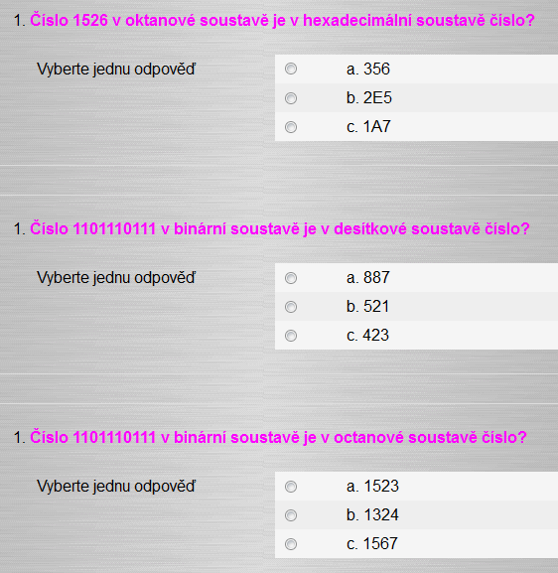

Slide 22
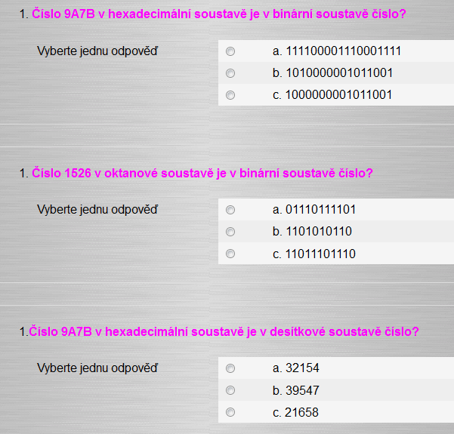

Slide 23
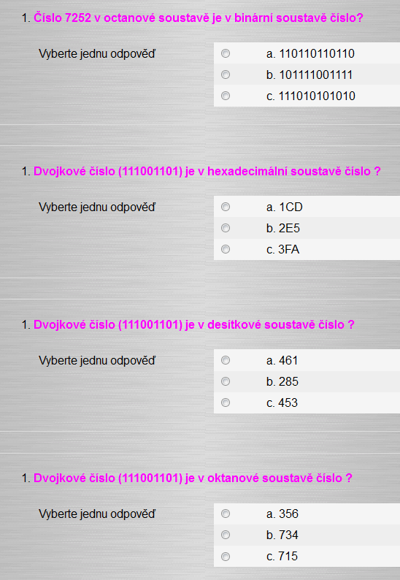

Slide 24
Odkazy a použitá literatura:
http://en.wikipedia.org/wiki/George_Boole
http://cs.wikipedia.org/wiki/Osmičková_soustava
http://cs.wikipedia.org/wiki/Šestnáctková_soustava
Klimeš, Skalka, Lovászová, Švec -Informatika pro maturanty a zájemce o studium na vysokých školách. ISBN978-80-89132-71-3
Horst Jansen – Heinrich Rotter a kolektiv – Informační a komunikační technika, Europa – Sobotáles, Praha 2004

